Slide 1
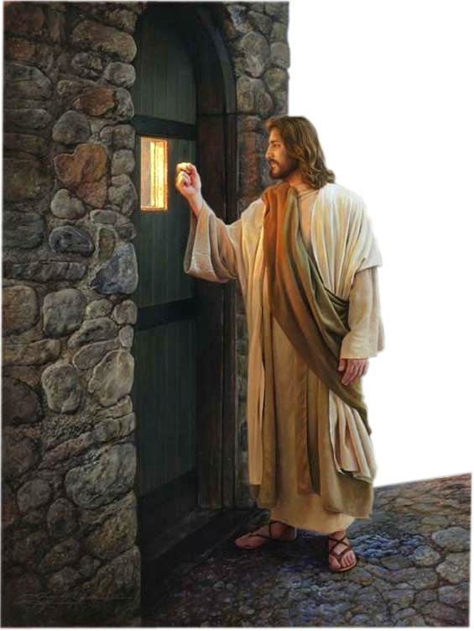
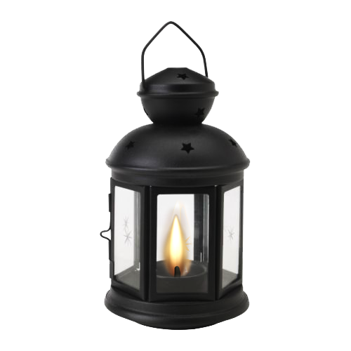
Nineteenth Sunday in Ordinary Time Year C
Chúa Nhật 19 Thường Niên Năm C
11/08/2019
Hùng Phương & Thanh Quảng thực hiện

Slide 2
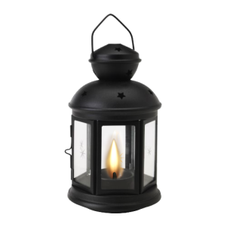
Nineteenth Sunday in Ordinary Time Year C
Chúa Nhật 19 Thường Niên Năm C
11/08/2019

Slide 3
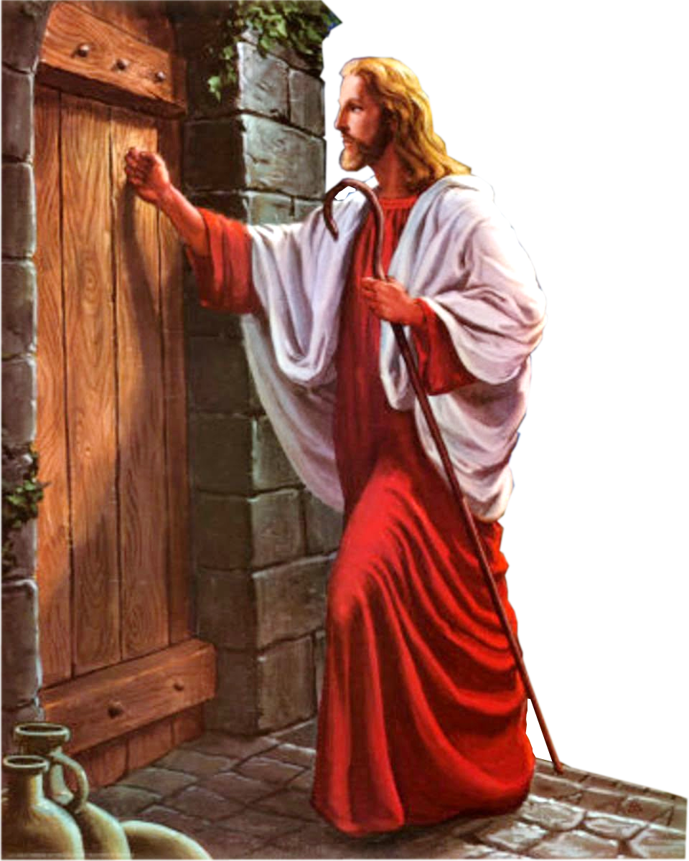
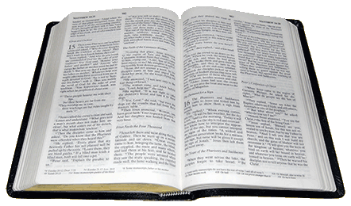
Gospel
Luke
12:32-48
Phúc Âm theo
Thánh Lu-ca
12:32-48

Slide 4
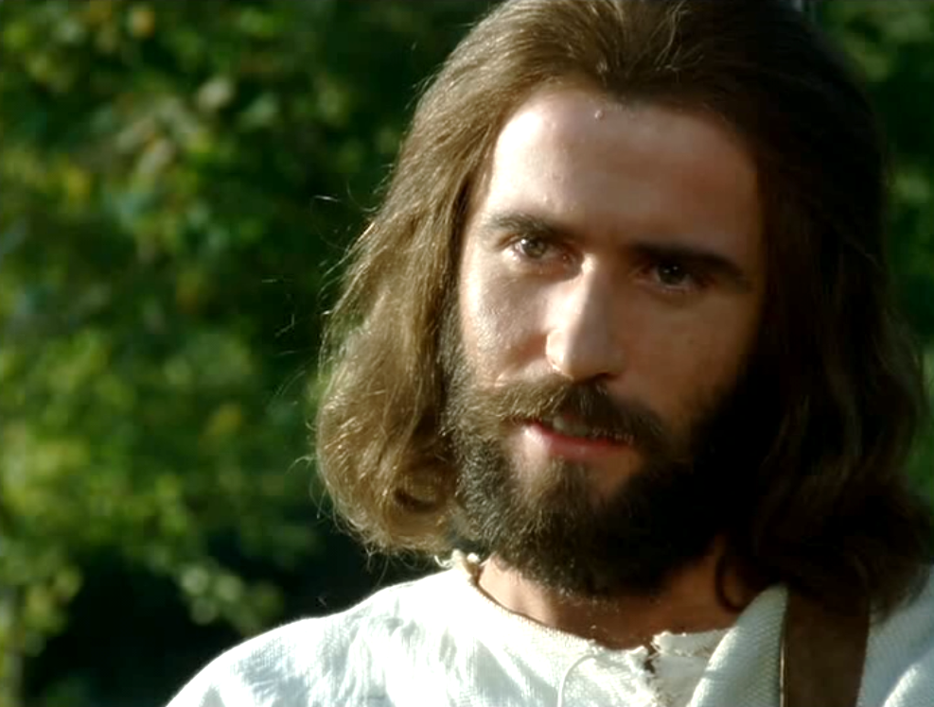
Jesus said to his disciples:
Khi ấy, Đức Giê-su nói với các môn đệ rằng:

Slide 5
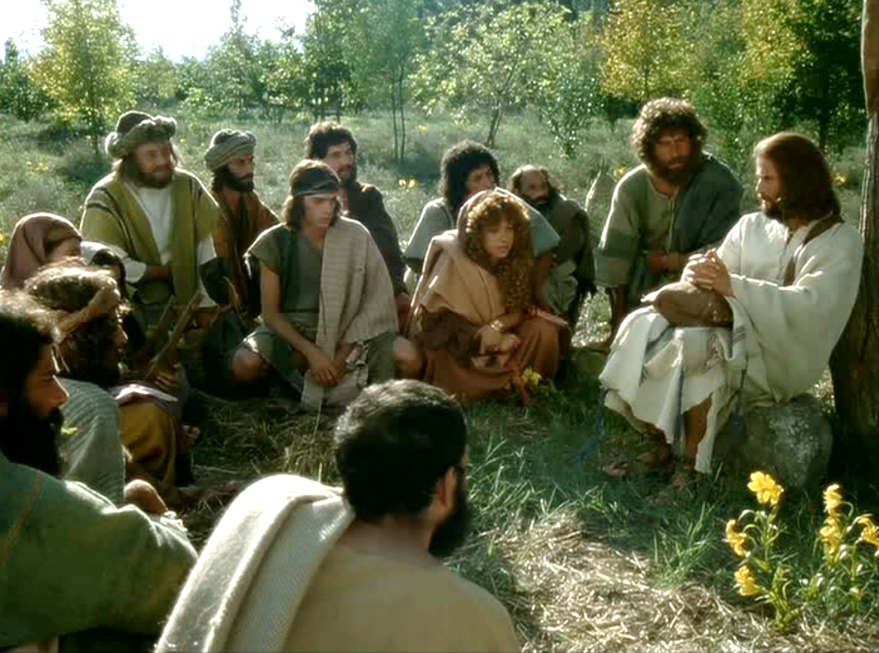
‘There is no need to be afraid, little flock, for it has pleased your Father to give you the kingdom.
"Hỡi đoàn chiên nhỏ bé, đừng sợ,
vì Cha anh em đã vui lòng ban Nước
của Người cho anh em.

Slide 6
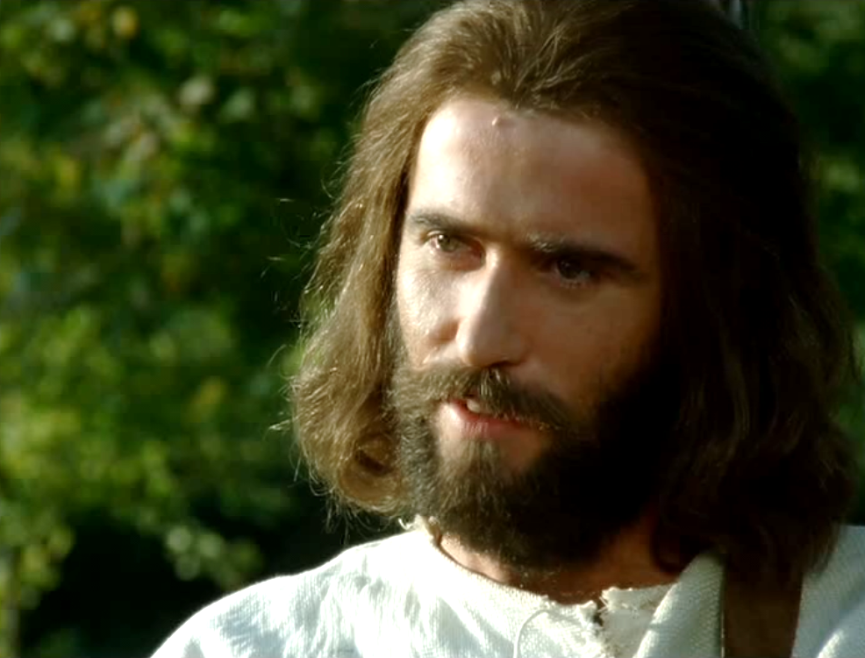
‘Sell your possessions and give alms. Get yourselves purses that do not wear out, treasure that will not fail you, in heaven where no thief can reach it and no moth destroy it.
"Hãy bán tài sản của mình đi mà bố thí. Hãy sắm lấy những túi tiền không hề cũ rách, một kho tàng không thể hao hụt ở trên trời, nơi kẻ trộm không bén mảng, mối mọt không đục phá.

Slide 7
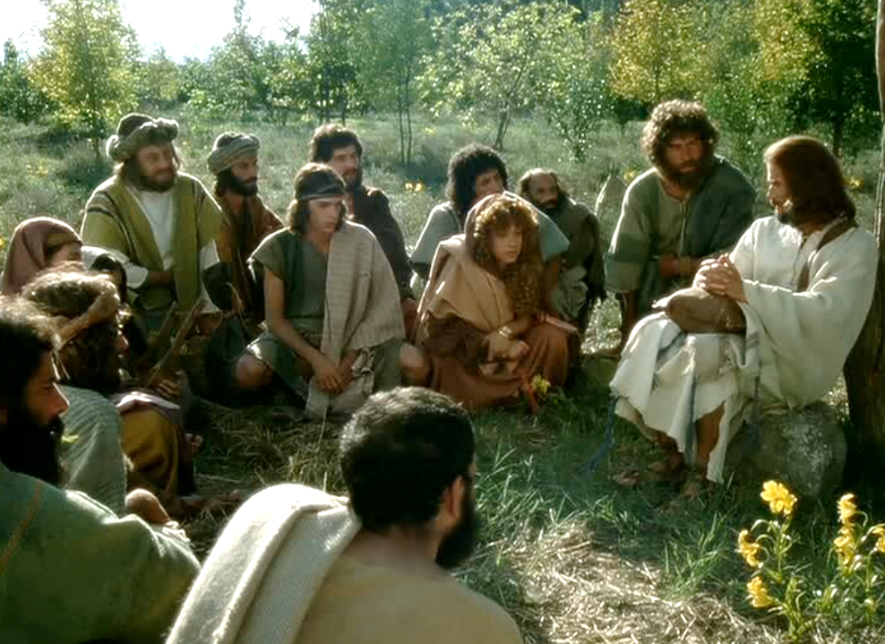
For where your treasure is,
there will your heart be also.
Vì kho tàng của anh em ở đâu,
thì lòng anh em ở đó.

Slide 8
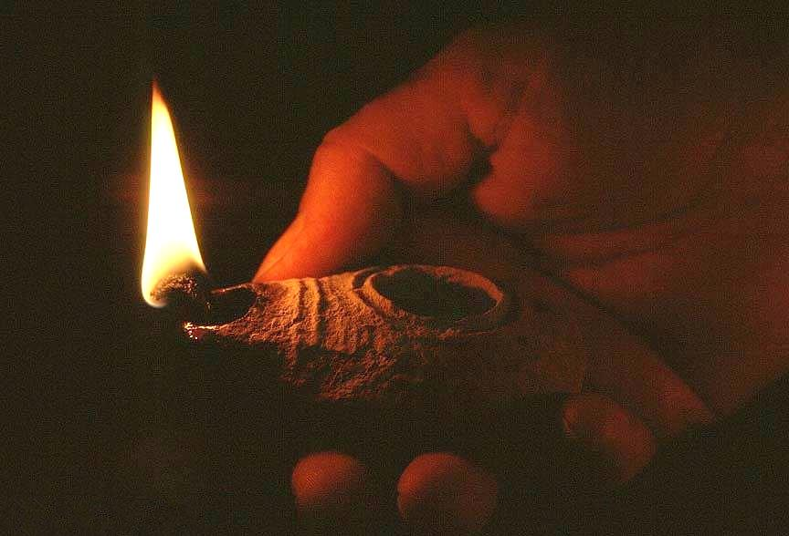
‘See that you are dressed for action and have your lamps lit.
"Anh em hãy thắt lưng cho gọn, thắp đèn cho sẵn.

Slide 9
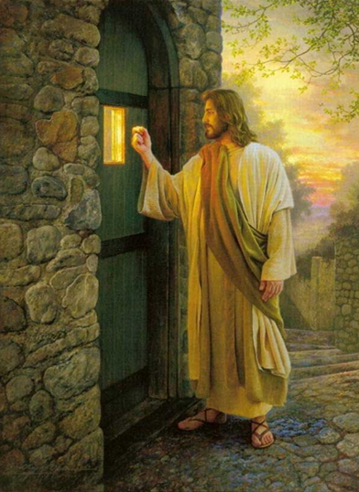
Be like men waiting for their master to return from the wedding feast, ready to open the door as soon as he comes and knocks.
Hãy làm như những người đợi chủ đi ăn cưới về,
để khi chủ vừa về tới
và gõ cửa, là mở ngay.

Slide 10
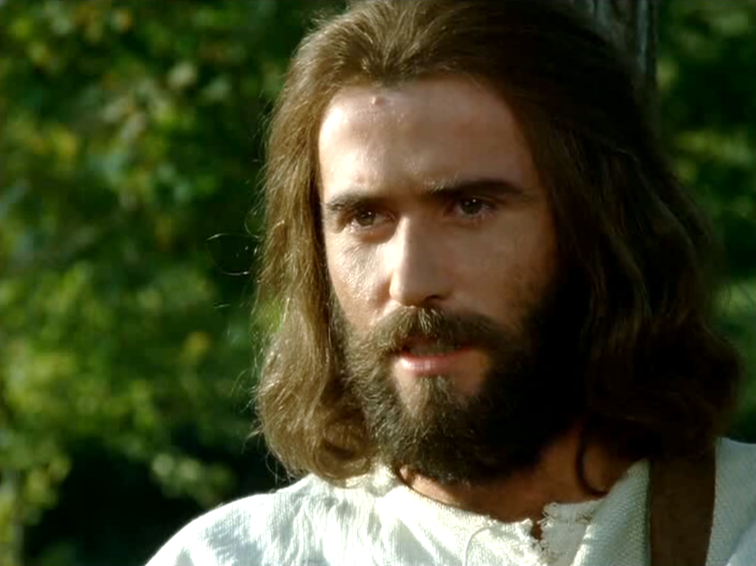
Happy those servants whom the master finds awake when he comes. I tell you solemnly, he will put on an apron, sit them down at table and wait on them.
Khi chủ về mà thấy những đầy tớ ấy đang
tỉnh thức, thì thật là phúc cho họ.
Thầy bảo thật anh em: chủ sẽ thắt lưng, đưa họ vào bàn ăn, và đến bên từng người mà phục vụ.

Slide 11
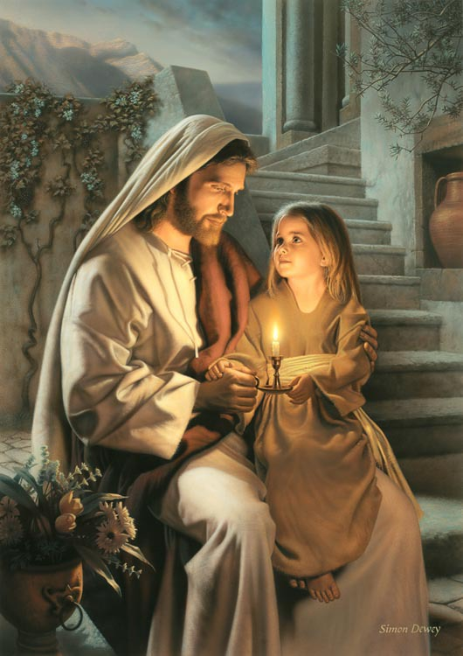
It may be in the second watch he comes, or in the third, but happy those servants if he finds them ready.
Nếu canh hai hoặc canh ba
ông chủ mới về, mà còn thấy họ tỉnh thức như vậy,
thì thật là phúc cho họ.

Slide 12
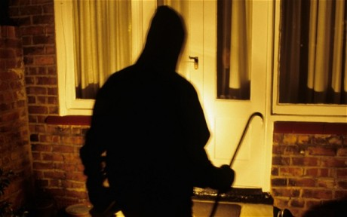
You may be quite sure of this, that if the householder had known at what hour the burglar would come, he would not have let anyone break through the wall of his house.
Anh em hãy biết điều này: nếu chủ nhà biết giờ nào kẻ trộm đến, hẳn ông đã không để nó khoét vách nhà mình đâu.

Slide 13
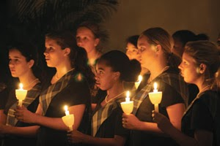
You too must stand ready, because the Son of Man is coming at an hour you do not expect.’
Anh em cũng vậy, hãy sẵn sàng, vì chính giờ phút anh em không ngờ,
thì Con Người sẽ đến."

Slide 14
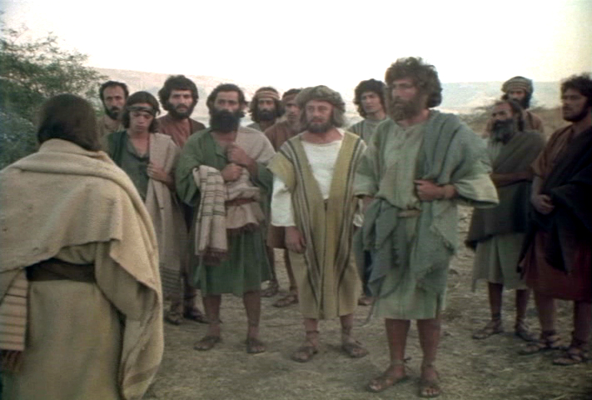
Peter said, ‘Lord, do you mean this parable for us, or for everyone?’
Bấy giờ ông Phê-rô hỏi:
"Lạy Chúa, Chúa nói dụ ngôn này
cho chúng con hay cho tất cả mọi người?"

Slide 15
The Lord replied, ‘What sort of steward, then, is faithful and wise enough for the master to place him over his household to give them their allowance of food at the proper time?
Chúa đáp: "Vậy thì ai là người quản gia
trung tín, khôn ngoan, mà ông chủ sẽ đặt lên
coi sóc kẻ ăn người ở, để cấp phát
phần thóc gạo đúng giờ đúng lúc?

Slide 16
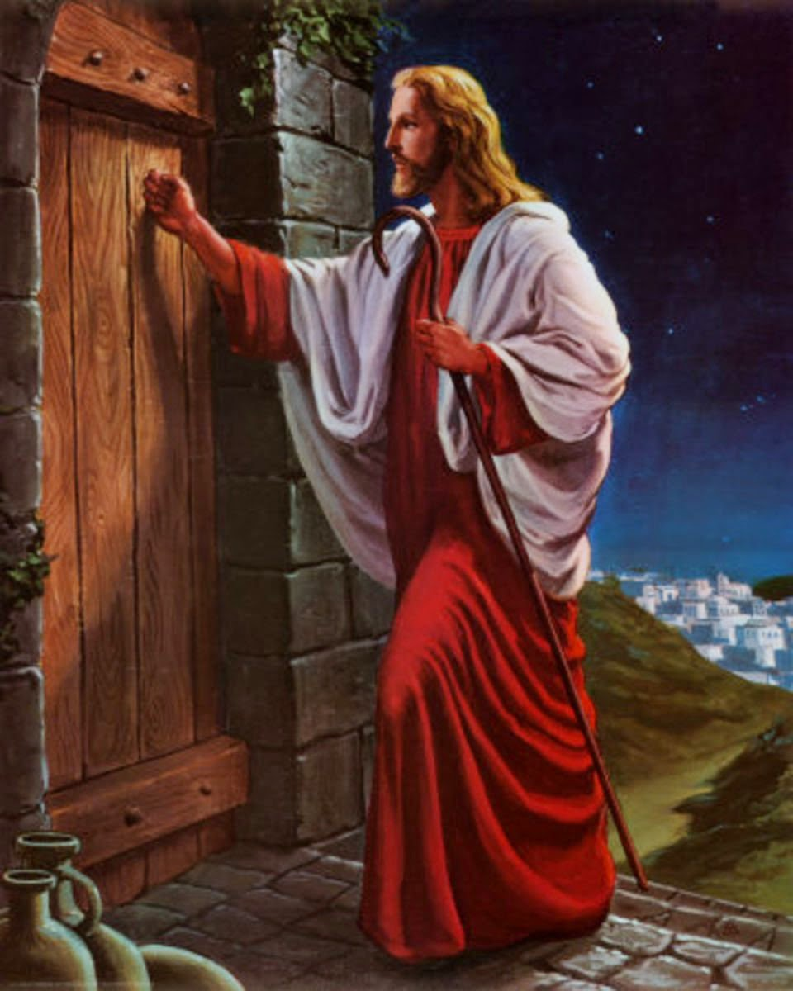
Happy that servant if his master’s arrival
finds him at this employment.
Khi chủ về mà thấy đầy tớ ấy đang làm
như vậy, thì thật là phúc cho anh ta.

Slide 17
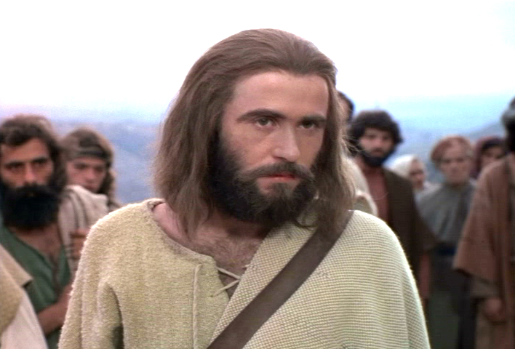
I tell you truly, he will place him over
everything he owns.
Thầy bảo thật anh em, ông sẽ đặt anh ta
lên coi sóc tất cả tài sản của mình.

Slide 18
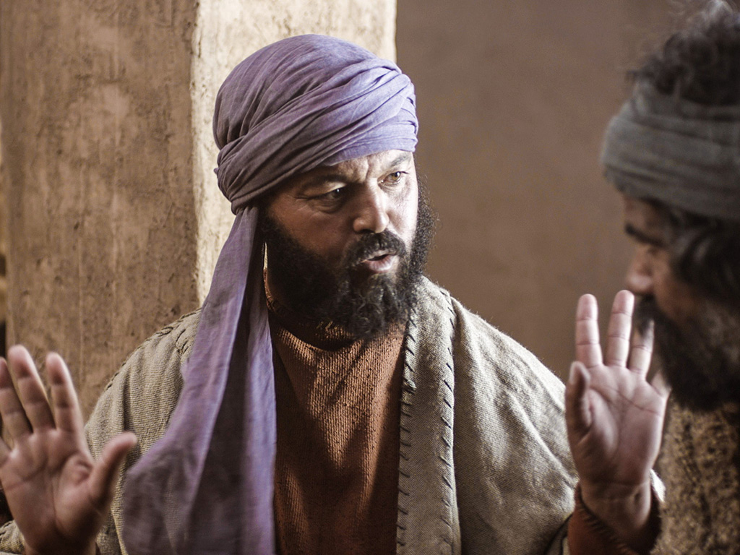
But as for the servant who says to himself, “My master is taking his time coming”, and sets about beating the menservants and the maids, and eating and drinking and getting drunk,
Nhưng nếu người đầy tớ ấy nghĩ bụng: "Chủ ta còn lâu mới về", và bắt đầu đánh đập tôi trai tớ gái và chè chén say sưa,

Slide 19
his master will come on a day he does not expect and at an hour he does not know. The master will cut him off and send him to the same fate as the unfaithful.
chủ của tên đầy tớ ấy sẽ đến vào ngày hắn không ngờ, vào giờ hắn không biết, và ông sẽ loại hắn ra, bắt phải chung số phận với những tên thất tín.

Slide 20
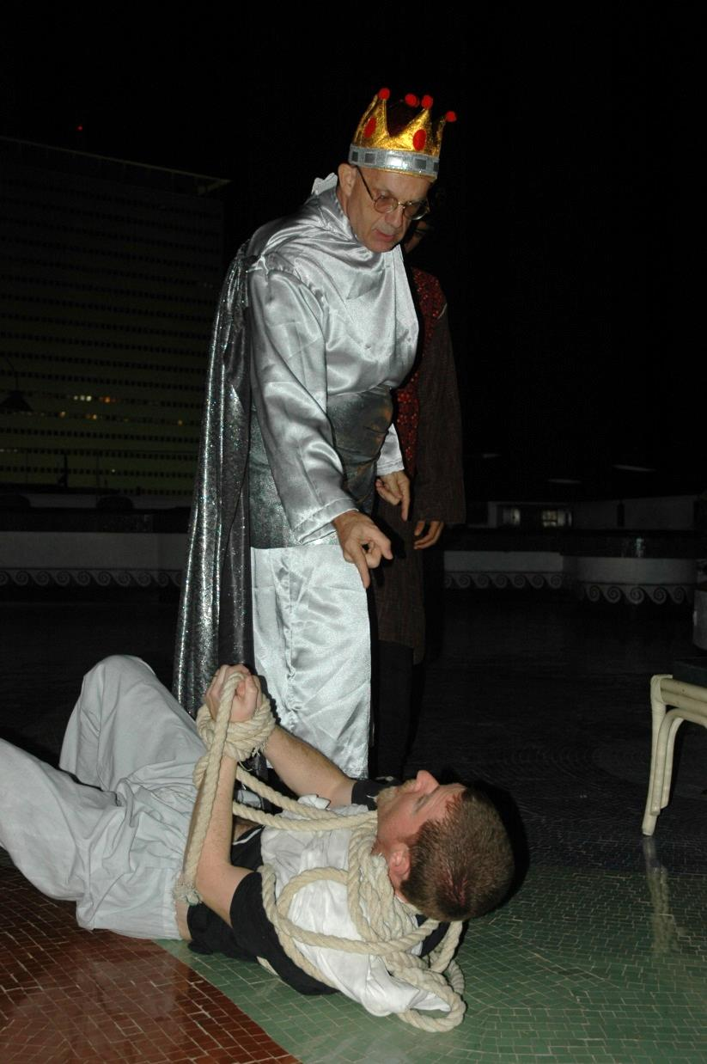
‘The servant who knows what his master wants, but has not even started to carry out those wishes, will receive very many strokes of the lash.
"Đầy tớ nào đã biết ý chủ mà không chuẩn bị sẵn sàng, hoặc không làm theo ý chủ, thì sẽ bị đòn nhiều.

Slide 21
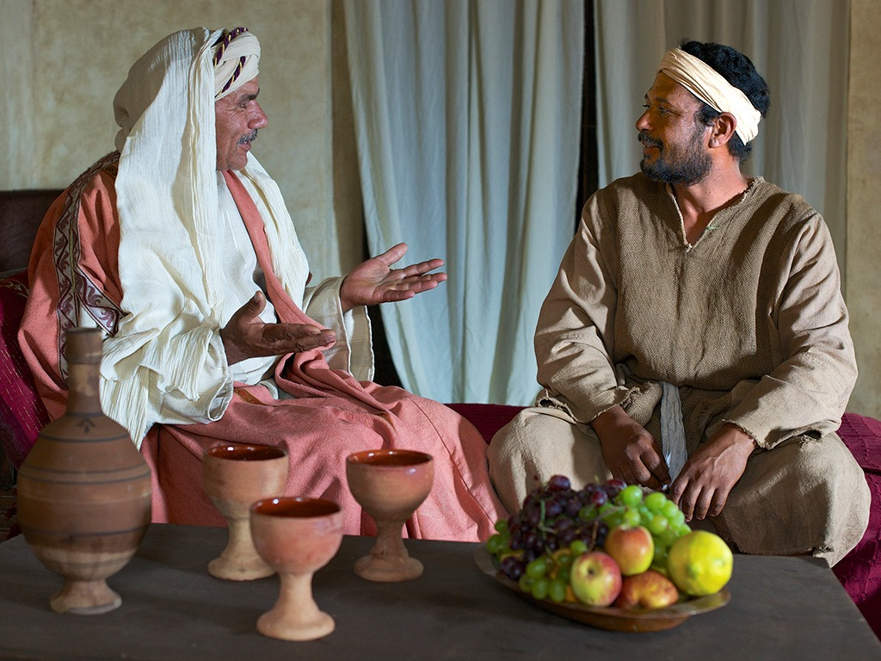
The one who did not know, but deserves to be beaten for what he has done, will receive fewer strokes.
Còn kẻ không biết ý chủ
mà làm những chuyện đáng phạt, thì sẽ bị đòn ít.

Slide 22
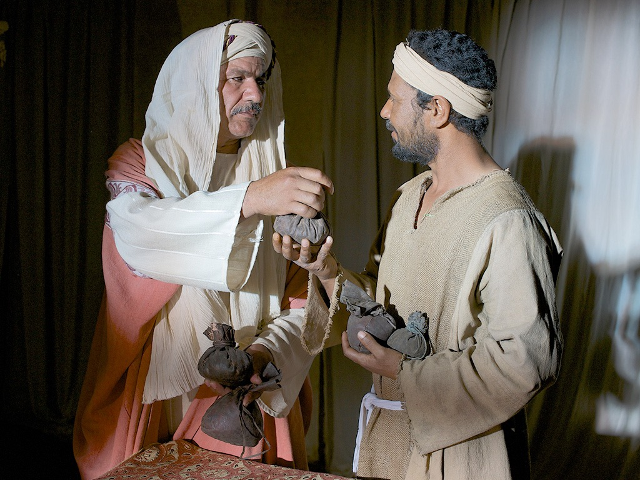
When a man has had a great deal given him, a great deal will be demanded of him; when a man has had a great deal given him on trust, even more will be expected of him.’…
Hễ ai đã được cho nhiều
thì sẽ bị đòi nhiều,
và ai được giao phó nhiều
thì sẽ bị đòi hỏi nhiều hơn…

Slide 23
Nineteenth Sunday in Ordinary Time Year C
Chúa Nhật 19
Thường Niên Năm C
11/08/2019

Slide 24
Nineteenth Sunday in Ordinary Time Year C
Chúa Nhật 19
Thường Niên Năm C
11/08/2019

